Slide 1

Tìm hiểu về Enum trong Java
Giảng viên: Khuất Thùy Phương
Thực hiện
Trần Văn Minh
Nguyễn Trọng Thuận
Java SE8 Fundamentals

Slide 2
Nội dung
Khai báo Enum
Truy xuất hằng số trong Enum
Kiểu Enum
Số lượng giá trị trong hằng số Enum
Giá trị hằng số Enum
Ghi đè phương thức
Enum Implements Interface
EnumMap và EnumSet Collections
Java SE8 Fundamentals

Slide 3
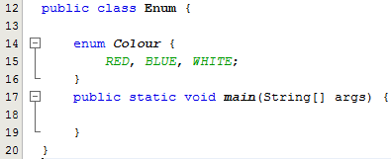
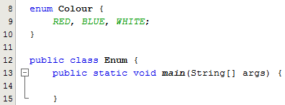


Khai báo Enum
Ta có thể khai báo Enum ở trong hoặc ngoài một lớp.
Tuy nhiên không được khai báo Enum trong hàm.
Java SE8 Fundamentals

Slide 4
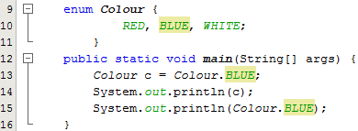

Truy xuất hằng số trong Enum
Ta có thể truy xuất hằng số trong Enum bằng hai cách:
Cách 1: Tạo mới Enum và truy xuất tới hằng số (dòng 13).
Cách 2: Truy xuất trực tiếp hằng số trong Enum (dòng 15).
Kết quả:
Java SE8 Fundamentals

Slide 5
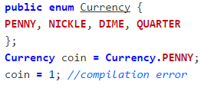
Kiểu Enum
Sử dụng Enum khá an toàn vì ta không thể gán giá trị cho hằng số trong Enum từ bên ngoài.
Ví dụ dưới đây cho thấy khi ta gán giá trị cho hằng số Enum Currency bằng 1 thì trình biên dịch sẽ báo lỗi.
Java SE8 Fundamentals

Slide 6
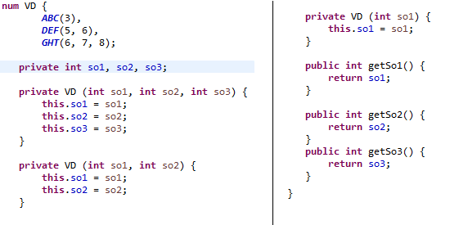
Số lượng giá trị trong hằng số Enum
Hằng số trong Enum có thể chứa nhiều hơn 2 giá trị, số lượng các giá trị của hằng số có thể khác nhau.
Java SE8 Fundamentals

Slide 7
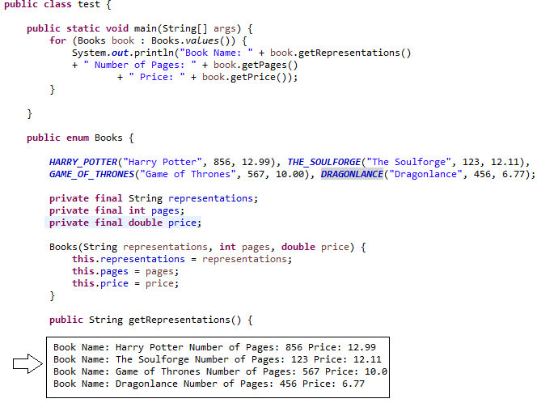
Giá trị hằng số của Enum
Các giá trị hằng số của Enum có thể khác kiểu dữ liệu
Hằng số có kiểu dữ liệu String ,Integer, Double
Java SE8 Fundamentals

Slide 8
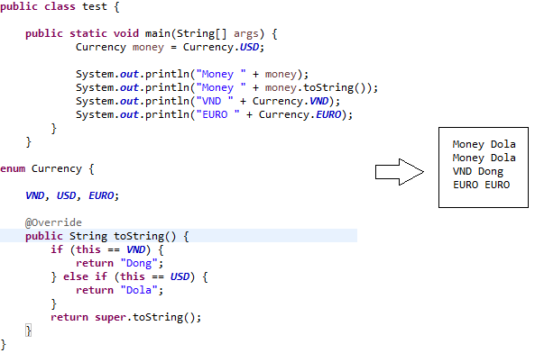
Ghi đè phương thức toString()
Ta có thể ghi đè methos toString kế thừa từ lớp Object
Java SE8 Fundamentals

Slide 9

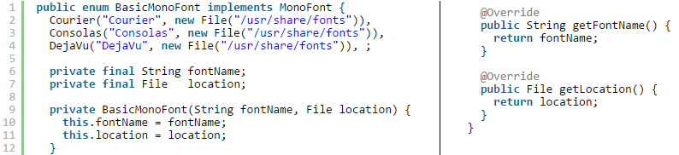
Enum Implements Interface
Giống như class Enum có thể Implements tới một Interface.
Ví dụ:
Ta có 1 Interface MonoFont có 2 phương thức getFontName() và getLocation().
Sau đó ta tạo một Enum BasicMonoFont implements tới Interface MonoFont
Java SE8 Fundamentals

Slide 10
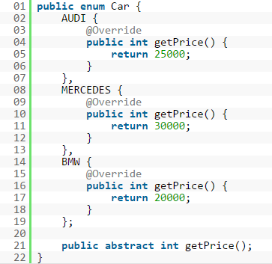
EnumMap and EnumSet Collections
EnumMap
Giả sử ta có một Enum Car:
Java SE8 Fundamentals

Slide 11
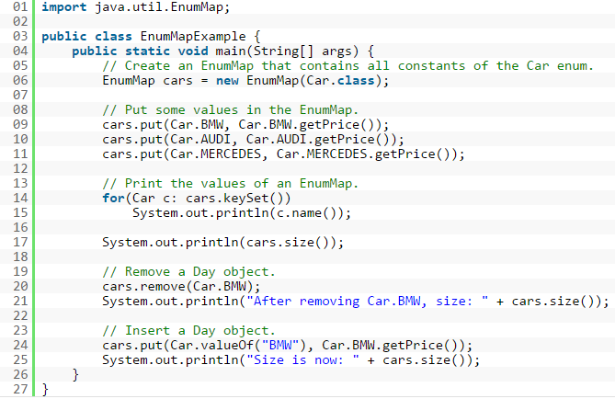
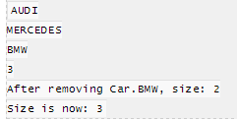
EnumMap and EnumSet Collections
Sau đó ta tạo một EnumMap trong hàm main chứa tất cả các hằng số trong Enum Car
Java SE8 Fundamentals

Slide 12
EnumMap and EnumSet Collections
EnumMap có thể truy xuất hằng số trong Enum tương tự như ta truy xuất với mảng.
EnumMap truy xuất như mảng nên hiệu năng của nó tốt hơn so với HashMap.
Java SE8 Fundamentals

Slide 13
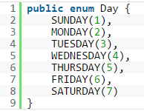
EnumMap and EnumSet Collections
EnumSet
Ta có Enum Day gồm các ngày trong tuần
Java SE8 Fundamentals

Slide 14
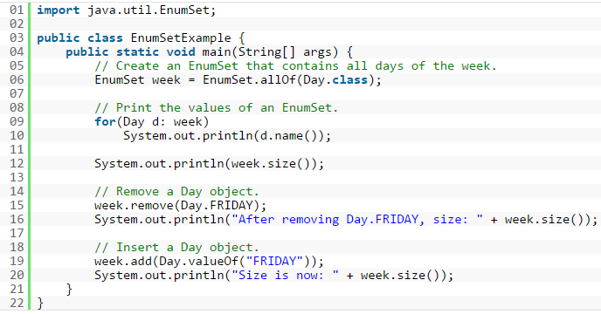
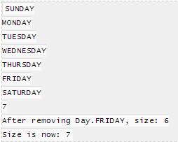
EnumMap and EnumSet Collections
Ta tạo EnumSet chứa các ngày trong tuần của Enum Day
Tất cả các phần tử của EnumSet phải có cùng kiểu dữ liệu
Java SE8 Fundamentals

Slide 15
Tài liệu tham khảo
EnumMap và EnumSet
https://examples.javacodegeeks.com/java-basics/java-enumeration-example/\
https://docs.oracle.com/javase/tutorial/java/javaOO/enum.html
https://examples.javacodegeeks.com/java-basics/data-types/enum/enum-to-implement-an-interface/
Java SE8 Fundamentals

Slide 16

Java SE8 Fundamentals

